Slide 1



X
Analisis Kinerja Bisnis Kimia Farma Tahun 2020-2023
Kimia Farma - Big Data Analytics
Presented by
Dian Ayu Rahmawati

Slide 2




Dian Ayu Rahmawati
Halo! Aku Dian Ayu Rahmawati, biasa dipanggil ‘Dian’. Aku, lulusan SMKN 12 Surabaya jurusan Pengembangan Perangkat Lunak dan Gim.
Aku suka dunia data karena seru aja lihat gimana angka bisa bantu ngambil keputusan yang real buat bisnis. Sekarang aku lagi aktif ikut program, bootcamp, dan buat berbagai project
Sawotratap, Gedangan, Sidoarjo, Jawa Timur
diana.yu0r@gmail.com

Slide 3
Courses and Certification
DQLab Study Case Bootcamp Data Analyst with Excel | Link Sertifikat 05 Oktober 2025 DQLab Mini Bootcamp: Introduction to Data Analyst | Link Sertifikat Oktober 2025 MySkill Short Class: Data Visualization with Looker Data Studio | Link Sertifikat 11 September 2025 RevoU Mini Course: Intro to Data Analyst | Link Sertifikat 22 Agustus 2025 EF SET Certificate | Link Sertifikat 1 Agustus 2025
Digitalent Intermediate Junior Web Developer | Link Sertifikat September 2025

Slide 4

About Company
Industri: Farmasi & Retail Apotek
Layanan: Penjualan obat, farmasi, pelayanan kesehatan
Kimia Farma adalah salah satu perusahaan farmasi terbesar di Indonesia, dan pastinya kita sering lihat apoteknya di mana-mana. Di project ini, aku menganalisis performa penjualan dan layanan cabang Kimia Farma selama 2020–2023. Targetnya adalah memahami tren bisnis dan insight pelanggan dari data realistik skala enterprise.

Slide 5
Project Portfolio
Analisis performa penjualan Kimia Farma (2020–2023)
Dataset: transaksi, produk, cabang, inventory
Output: ✅ Tabel analisa di BigQuery ✅ SQL Query Insights ✅ Dashboard Google Looker Studio - Dashboard Dian Ayu ✅ GitHub Repo - Repo Link
✅ Video Presentasi - Link Video
Project ini fokus buat nge-explore performa bisnis Kimia Farma dari sisi sales, profit, dan rating customer per cabang. Data yang disediakan mencakup transaksi, info produk, data cabang, dan inventory. Setelah itu, aku bikin data mart di BigQuery, lanjut visualisasi insightnya ke Looker Studio supaya lebih gampang dianalisis.

Slide 6
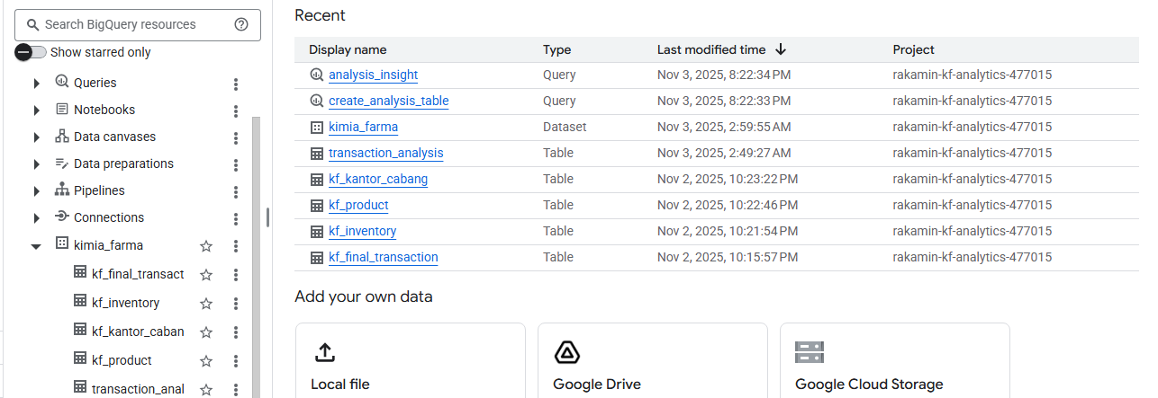
Importing Dataset to BigQuery
Pertama, semua dataset aku upload ke BigQuery dalam satu dataset bernama kimia_farma.
Setelah upload semua tabel, aku cek struktur, sample data, dan count-nya.
Baru transaksi di-join jadi satu tabel analisa dengan SQL.

Slide 7
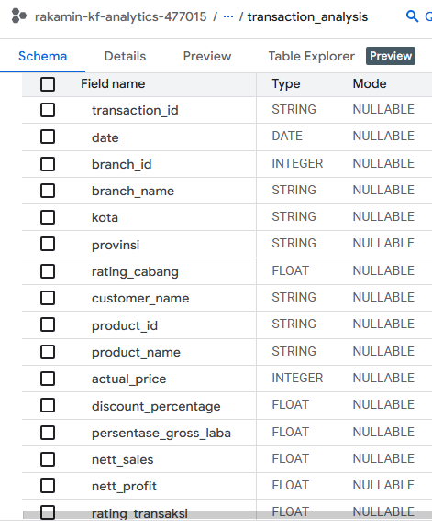
Tabel Analisa
Tabel: kimia_farma.transaction_analysis
Gabung data transaksi + produk + cabang
Hitung:
1. Nett Sales 2. Persentase Laba 3. Nett Profit
Ini tabel inti buat analisisnya. Intinya aku join empat tabel untuk bikin satu data mart lengkap. Di sini aku juga hitung nett sales dan nett profit berdasarkan ketentuan margin harga. Jadi final table-nya siap dipakai buat dashboard dan query insight lain.

Slide 8
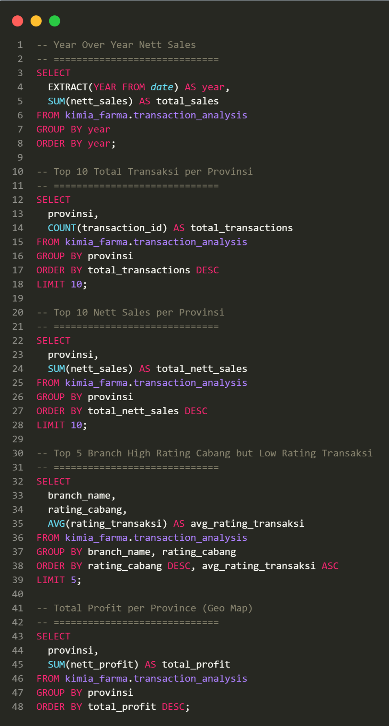
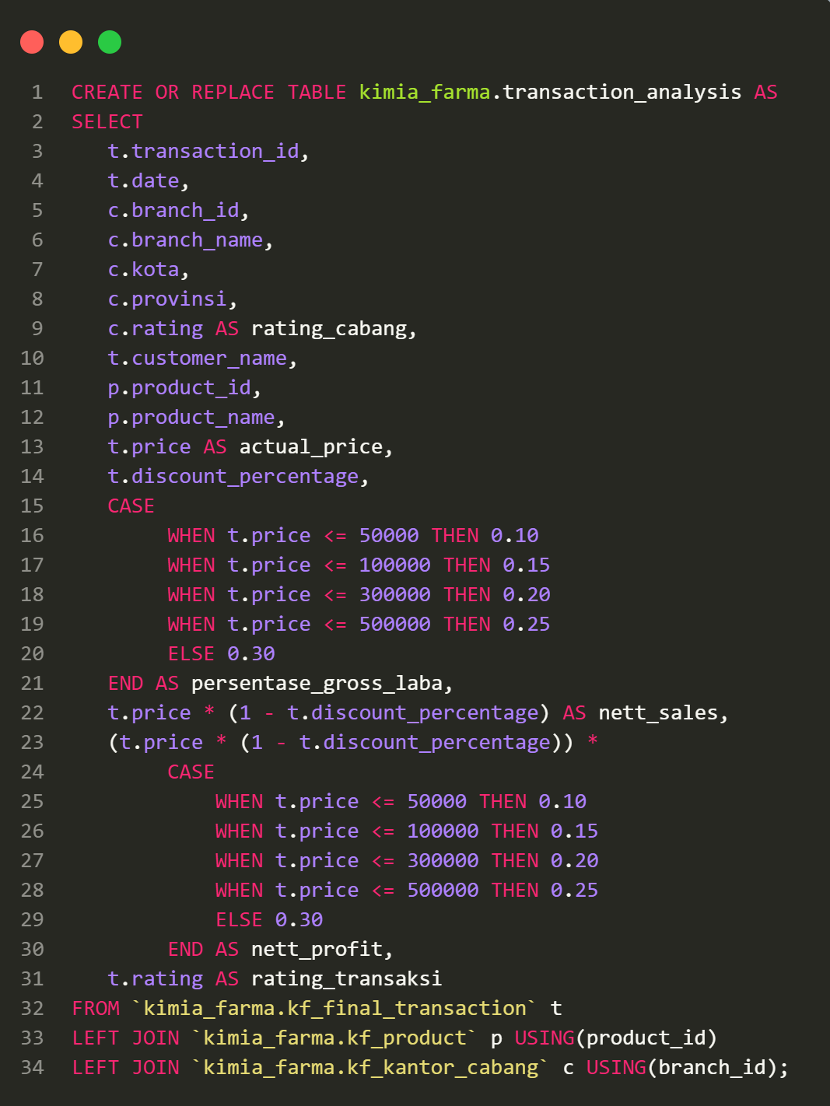
BigQuery Syntax
SQL aku bagi dua — satu khusus buat bikin data mart, dan satu lagi buat query insight yang nanti dipakai juga buat dashboard. Query-nya mencakup tren penjualan per tahun, ranking cabang per provinsi, sampai ngecek gap antara rating cabang dan rating transaksi.
File SQL:
create_analysis_table.sql
analysis_insight_queries.sql

Slide 9
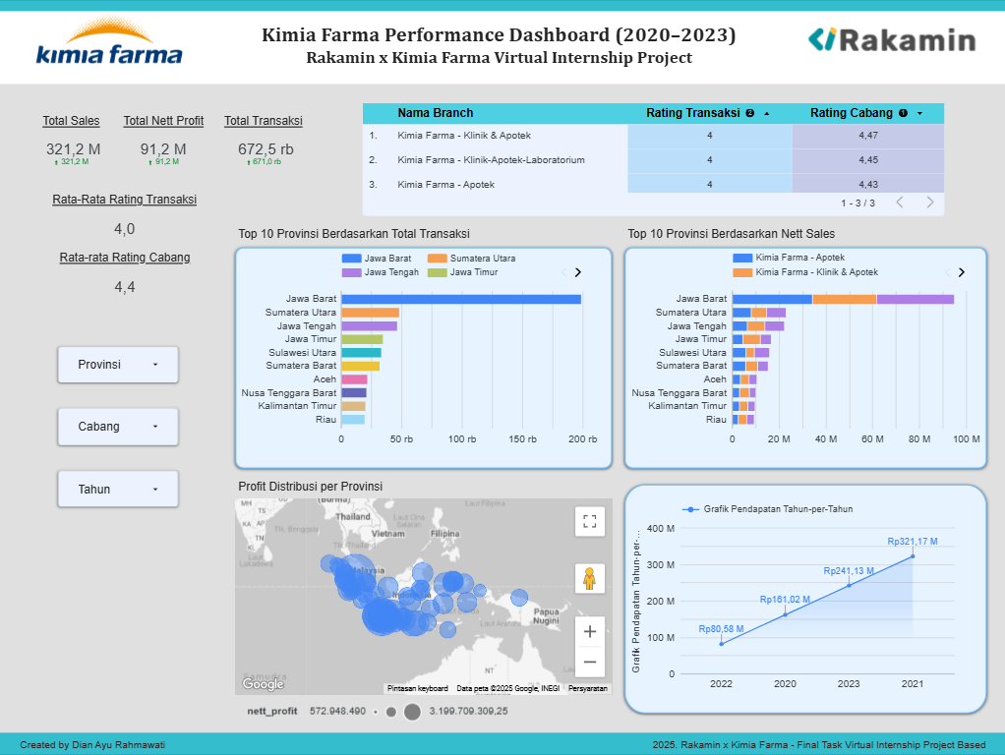
Dashboard Performance Analytics
Setelah datanya siap, aku bikin dashboard interaktif di Looker Studio. Ada KPI utama, grafik YoY, ranking provinsi, sampai geo-map profit biar keliatan performa regional-nya.
Dashboard Link Ini isi dashboardnya:
✅ KPI scorecard (Sales, Profit, Rating)
✅ Time series trend
✅ Top 10 cabang
✅ Geo map profit
✅ Filter interaktif

Slide 10
Thank You
X
Logo Company

